Slide 1
স্বাগতম

Slide 2
আজকের পাঠ পরিচিতি
ইন্টারনেট মডেম ডেস্কটপ বা ল্যাপটপে ইন্সটল করা।

Slide 3
মডেম ইন্সটল করার পদ্ধতি
ধাপ-১: মডেম ল্যাপটপ বা ডেস্কটপের ইউএসবি পোর্টে সঠিক ভাবে স্থাপন করি।
ধাপ-২: কিছুক্ষণ অপেক্ষা করি, অটো ইন্সটলেশন অপশন আসবে, যদি না আসে-
ধাপ-৩: My Computer / This PC Icon-এ Double click করে open করবো।

Slide 4
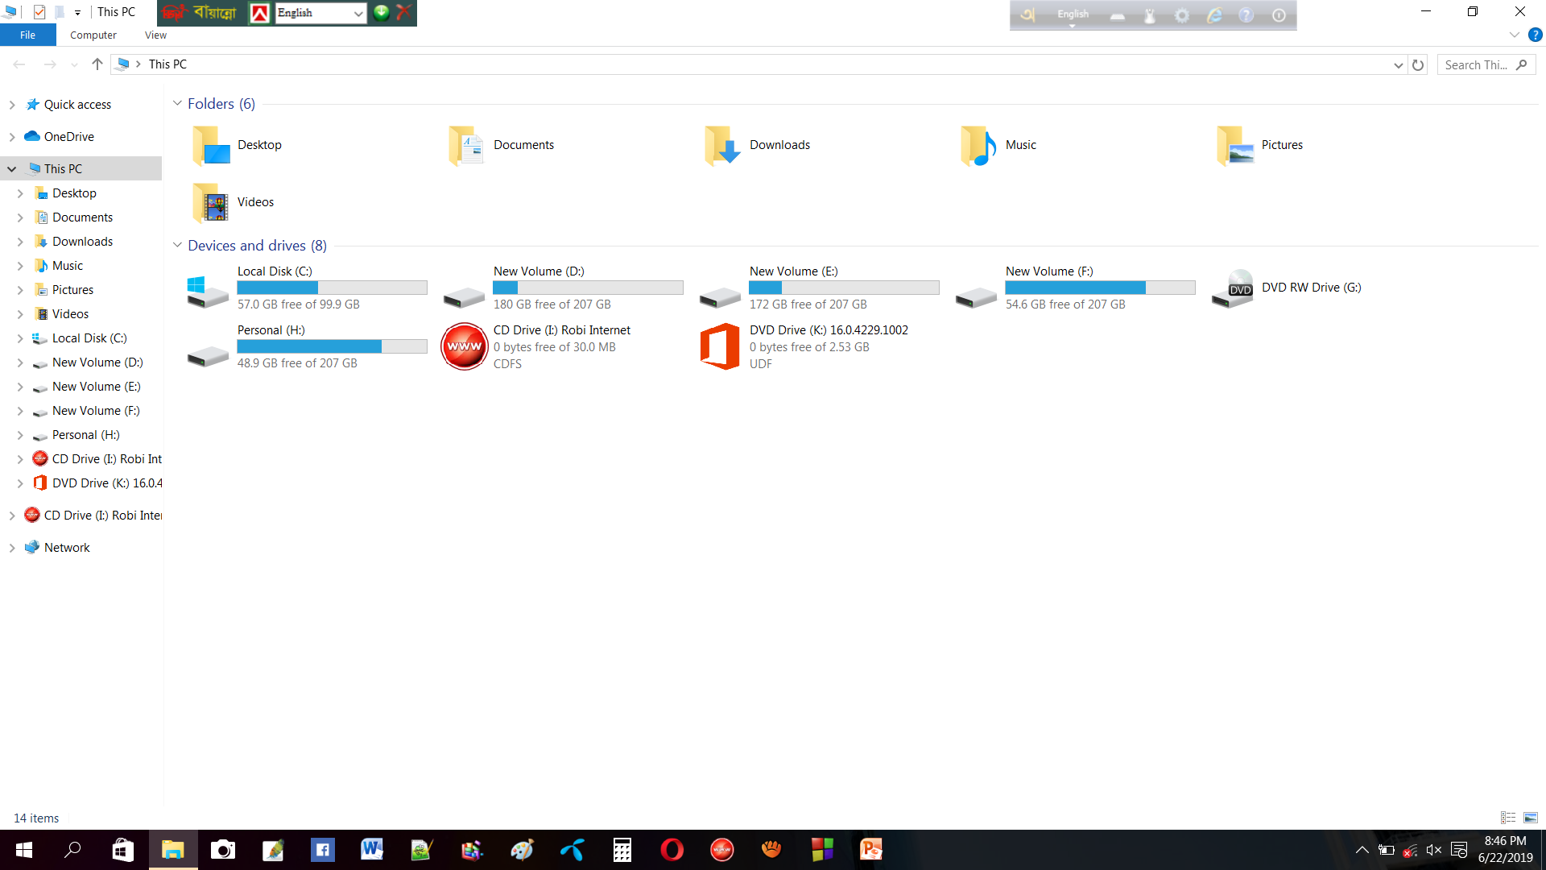
ধাপ- 4
Double Click

Slide 5
ধাপ- 5
Double Click

Slide 6
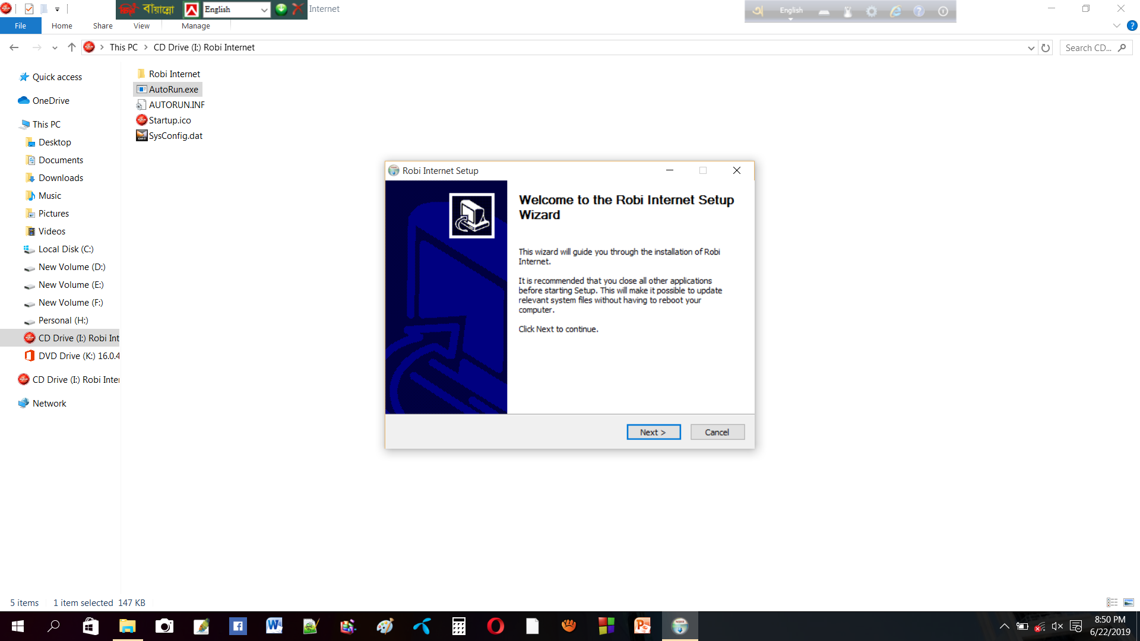
ধাপ- 6
Single Click

Slide 7
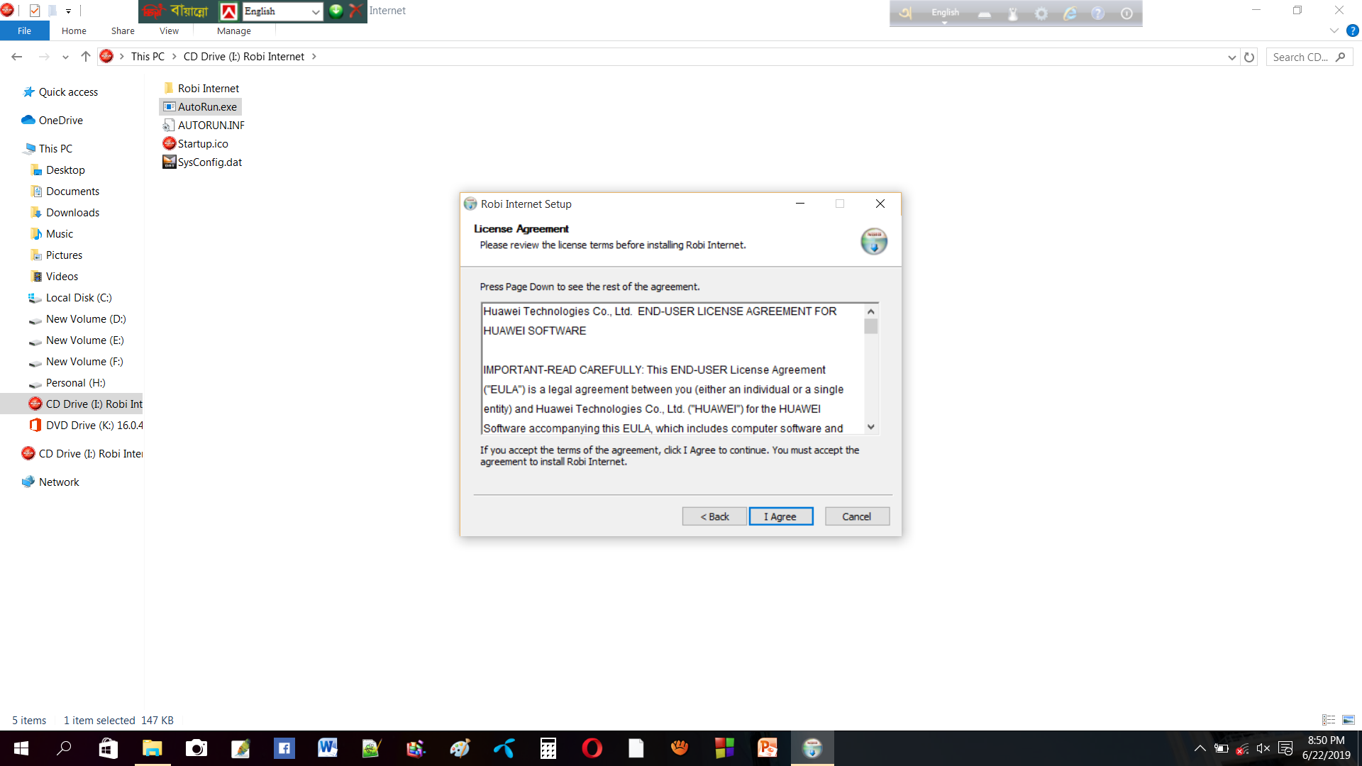
ধাপ- 7
Single Click

Slide 8
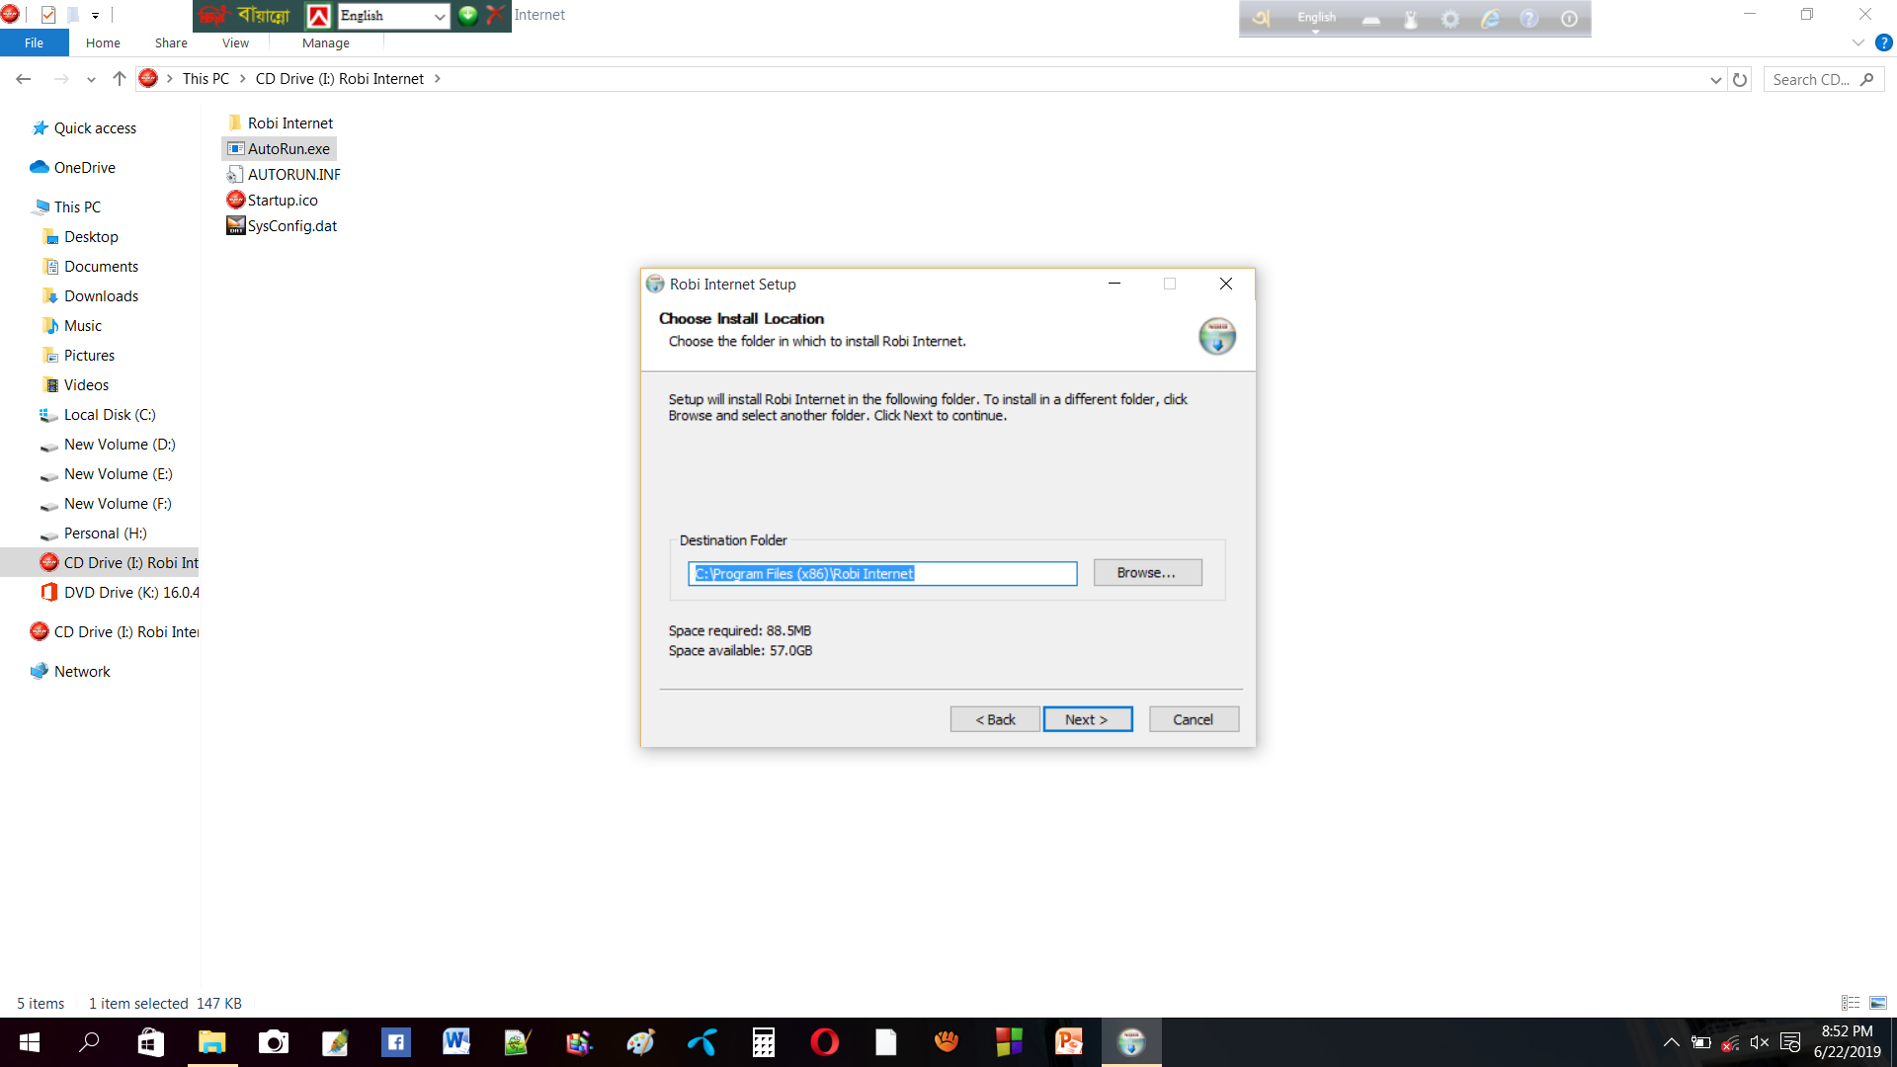
ধাপ- 8
Single Click

Slide 9
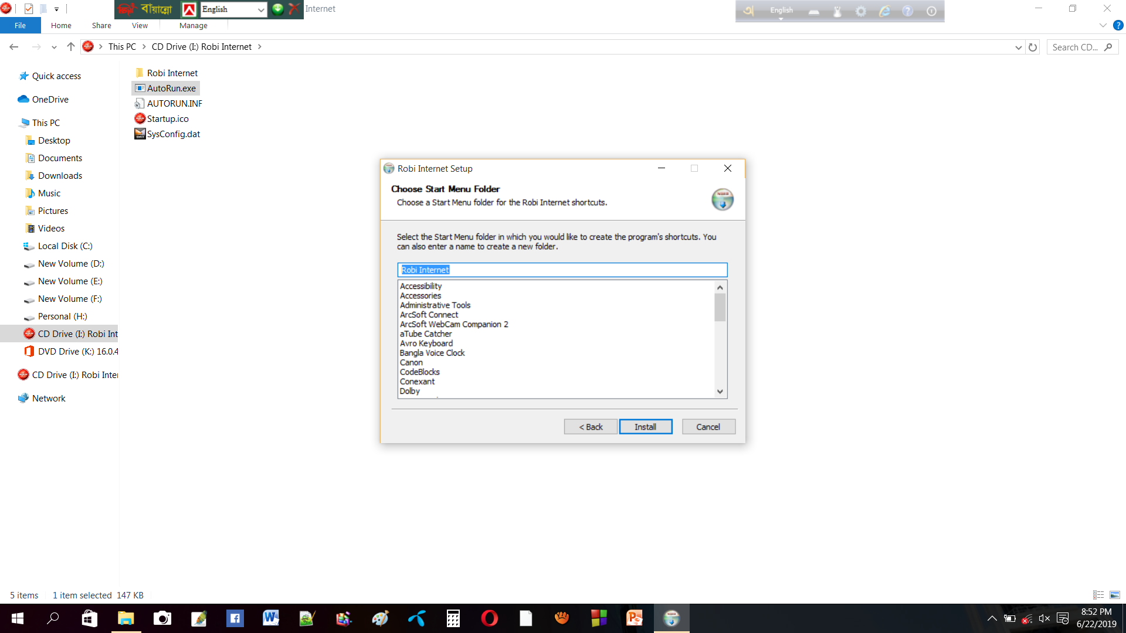
ধাপ- 9
Single Click

Slide 10
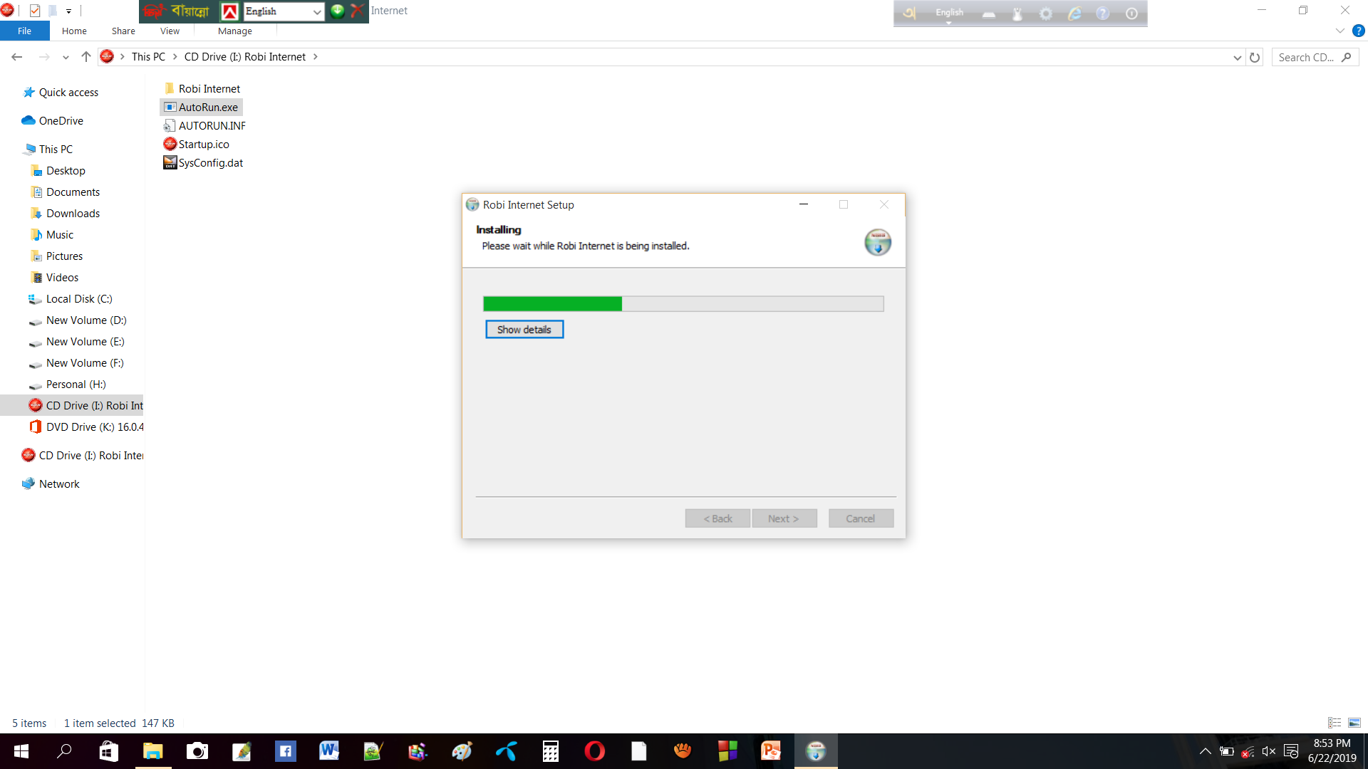
ধাপ- 10
এই ঘরটি লাল রং দ্বারা পূর্ণ হয়ে যাওয়া পর্যন্ত অপেক্ষা করি।

Slide 11
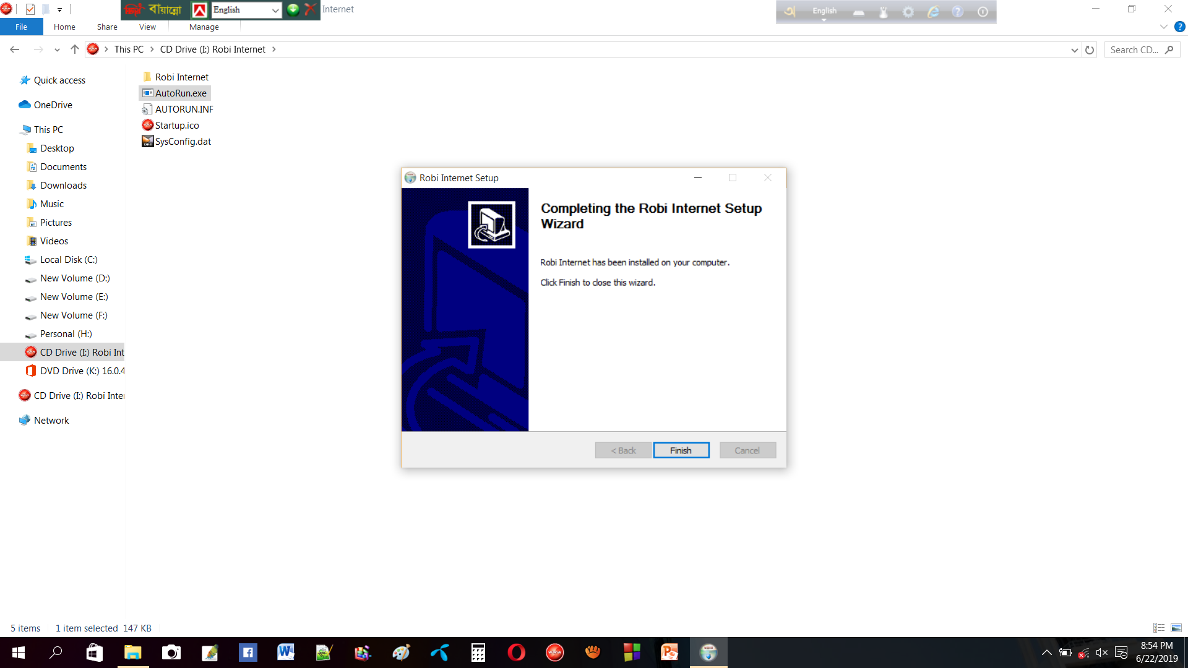
ধাপ- 11
Single Click

Slide 12
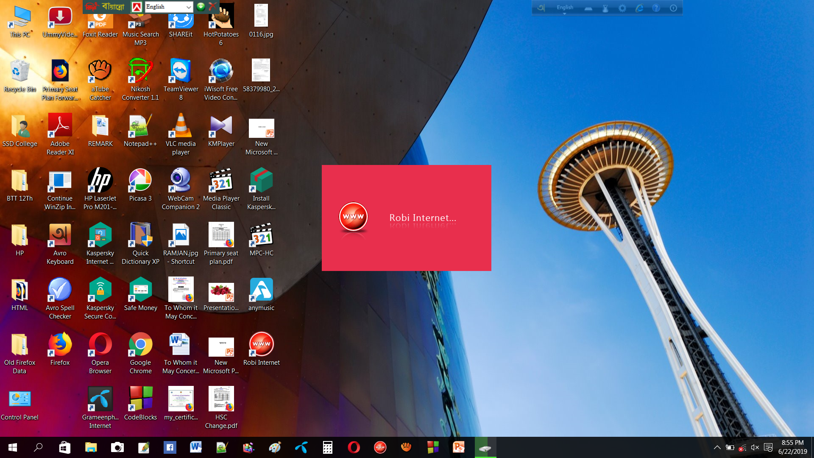
ধাপ- 12
এই রকম লোগো দেখা যাবে।

Slide 13
ধাপ- 13
ইন্টারনেটের গতি বা পারফরমেন্স ভালো পাওয়ার জন্য কম্পিউটার Restart করুন।

Slide 14
ধন্যবাদ সবাইকে

